Slide 1
TRADUCCIÓN Y PROCESAMIENTO DEL ARN
Sebastián Osorio Rico
Médico y cirujano Universidad de Antioquia
IPS universitaria – Clínica León XIII
Docente de cátedra Universidad de Antioquia

Slide 2
Procesamiento del ARNm
Se agrega un casquete 5’ (una metilguanosina).
Se agrega una cadena de poli(A): agrega 250 o más.
Corte y empalme del ARNm (splicing).

Slide 3
Procesamiento del ARNm

Slide 4
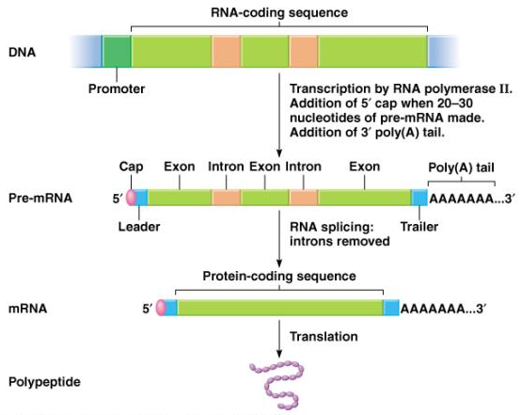
Procesamiento del ARNm

Slide 5
Traducción
Paso final de la regulación génica.
Todos los ARNm se leen en dirección 5'-3', y las cadenas polipeptídicas se sintetizan desde el extremo amino terminal al carboxilo terminal.
Cada aminoácido viene codificado por tres bases (un codón) en el ARNm.

Slide 6
Traducción
Se puede dividir en tres partes:
Iniciación.
Elongación.
Terminación.
Componentes: más de 200 macromoléculas:
mRNA.
Ribosomas.
tRNA - aminoacyl tRNA synthetases.
Factores de iniciación, elongación y terminación.

Slide 7
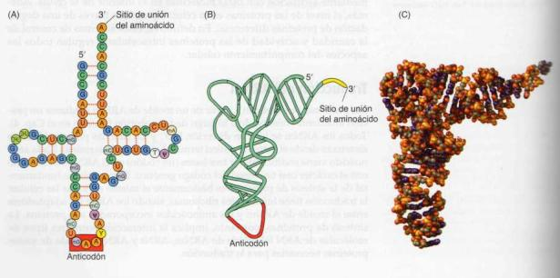
Traducción

Slide 8
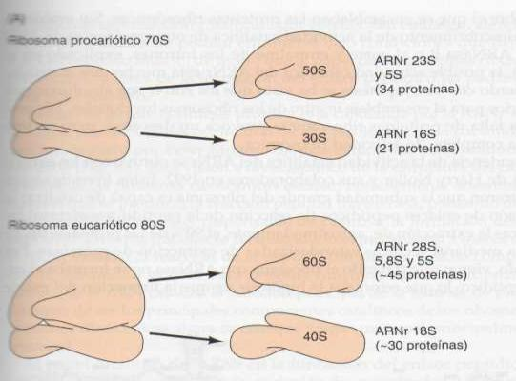
Traducción

Slide 9
Componentes de la traducción

Slide 10
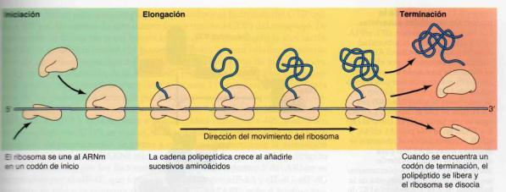
Componentes de la traducción

Slide 11
Iniciación de la traducción
Antes del codón de inicio existe una secuencia de RNA, que ayuda al ribosoma a identificar el ARNm.
Procariotas
Secuencia Shine-Dalgarno.
Eucariotas
Cap. de 7-metilguanosina.

Slide 12
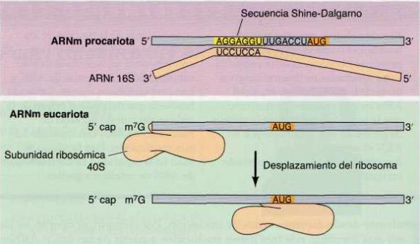
Iniciación de la traducción

Slide 13
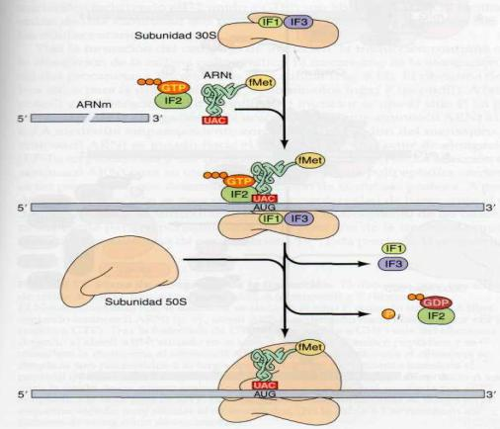
Iniciación de la traducción

Slide 14
Iniciación de la traducción
Se une IF1 e IF3 a la subunidad menor.
Se unen el RNAm, el RNAt con el N-formilmetionil, el IF2 al complejo. El IF2 (unido a GTP) está fuertemente asociado al RNAt.
Cuando el RNAt se une al codón de iniciación se liberan IF1 e IF3.
Se une la subunidad mayor, se hidroliza GTP y se libera IF2 unido a GDP.

Slide 15
Elongación de la traducción
El RNAt de inicio se une al sitio p.
Llega un nuevo RNAt unido EFtu (unido a GTP) y se ubica en el sitio a.
Se hidroliza el GTP a GDP y se libera el Eftu.
Se forma un enlace peptídico entre dos aminoácidos.

Slide 16
Elongación de la traducción
El RNAt de inicio se une al sitio p.
Llega un nuevo RNAt unido EFtu (unido a GTP) y se ubica en el sitio a.
Se hidroliza el GTP a GDP, y se libera el Eftu.
Se forma un enlace peptídico entre dos aminoácidos.

Slide 17
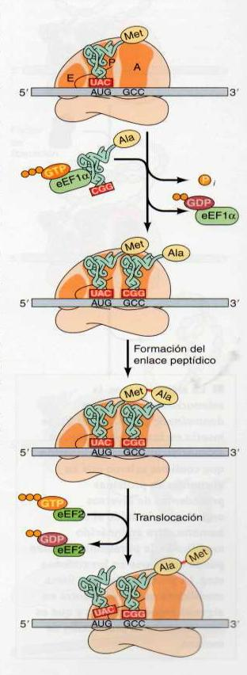
Elongación de la traducción

Slide 18
Elongación de la traducción

Slide 19
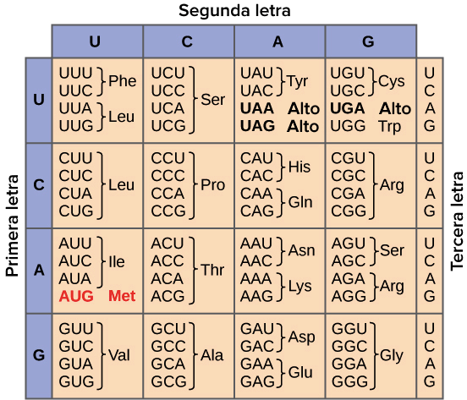
Elongación de la traducción

Slide 20
Terminación de la traducción
Se detecta un codón de terminación (UAA, UAG o UGA).
Los factores de liberación RF1 y RF2 reconocen el codón.
El factor se une al codón e induce la hidrólisis de la cadena polipeptídica del ribosoma.

Slide 21
Resumen de la traducción
P
Site
A
Site
mRNA
A
U
G
C
U
A
C
U
U
C
G

Slide 22
Resumen de la traducción
aa2
aa1
2-tRNA
1-tRNA
G
A
U
U
A
C
A
U
G
C
U
A
C
U
U
C
G
Codón
mRNA

Slide 23
Resumen de la traducción
Enlace
peptídico
aa1
aa3
aa2
1-tRNA
3-tRNA
G
A
A
2-tRNA
G
A
U
A
U
G
C
U
A
C
U
U
C
G
Codón
mRNA

Slide 24
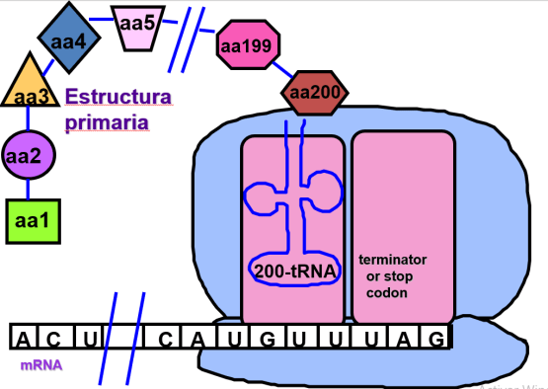
Resumen de la traducción

Slide 25
¡Muchas gracias!
Contacto: sebastian.osorio4@udea.edu.co

